Slide 1

Báo cáo đồ án điều khiển tự động
ROBOT 2 BÁNH TỰ CÂN BẰNG

Slide 2
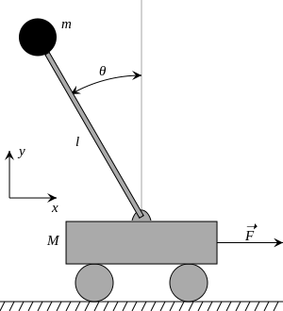
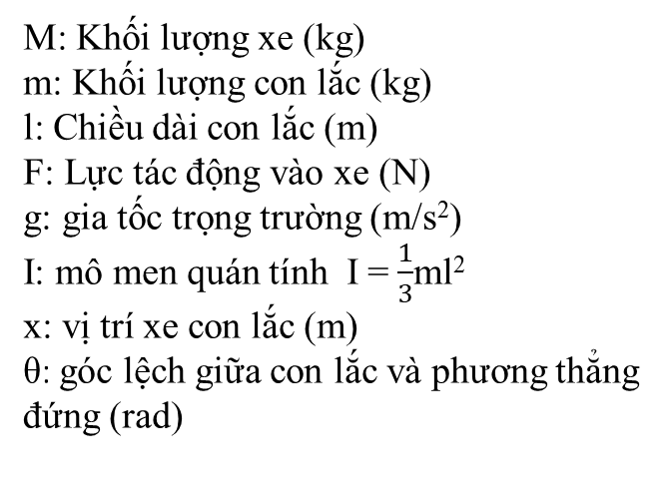
Hàm truyền hệ
F – b$\dot{x}$– M $\dot{x}$ – m$\ddot{x}$ -ml$\ddot{θ}\cos{θ+ml}$ ${\dot{θ}}^{2}\sin{θ}=0 (1)$
Mg + mg - ml$\ddot{θ}sinθ$ - ml${\dot{θ}}^{2} cosθ$ = 0 (2)
Mglsin$θ$ + I $\ddot{θ}$ + m$l^{2}\ddot{θ}$ + ml $\ddot{x}$ cos$θ$ (3)
M: Khối lượng xe (kg)
m: Khối lượng con lắc (kg)
l: Chiều dài con lắc (m)
F: Lực tác động vào xe (N)
g: gia tốc trọng trường (m/s²)
I: mô men quán tính I = $\frac{1}{3}$ml²
x: vị trí xe con lắc (m)
θ: góc lệch giữa con lắc và phương thẳng đứng (rad)

Slide 3



Hàm truyền hệ
$\left(I+ml^{2}\right)θ+mglsinθ=−ml\ddot{x}cosθ$ (4)
$(M+m)\ddot{x}$ + b$\dot{x}$ + ml$\ddot{θ}$cos$θ$ - ml${\dot{θ}}^{2}\sin{θ}$ = F (5)
$\left(I+ml^{2}\right)\ddot{Φ}−mglΦ=ml\ddot{x}$ (6)
$(M+m)\ddot{x}$ + b$\dot{x}$ + ml $\ddot{Φ}$ = U (7)

Slide 4
Hàm truyền hệ
$\left(I+ml^{2}\right)\ddot{Φ}\left(s\right)s^{2}−mglΦ\left(s\right)=mlX(s)s^{2}$ (7)
$(M+m)X(s)s^{2}$+ b $X(s) s$ + $mlΦ\left(s\right)$ $s^{2}$ = U(s) (8)

Slide 5
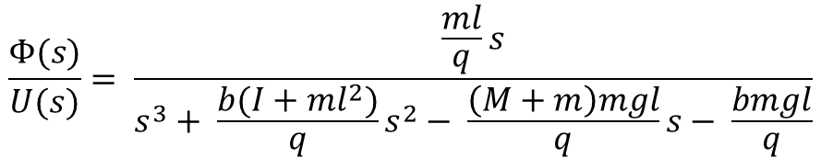

Hàm truyền hệ
$$\frac{Φ(s)}{U(s)}= \frac{\frac{ml}{q}s}{s^{3}+ \frac{b(I+ml^{2})}{q}s^{2}− \frac{\left(M+m\right)mgl}{q}s− \frac{bmgl}{q}}$$
Với q = [(M + m)(I + m$l^{2}$) - ${(ml)}^{2}$]

Slide 6
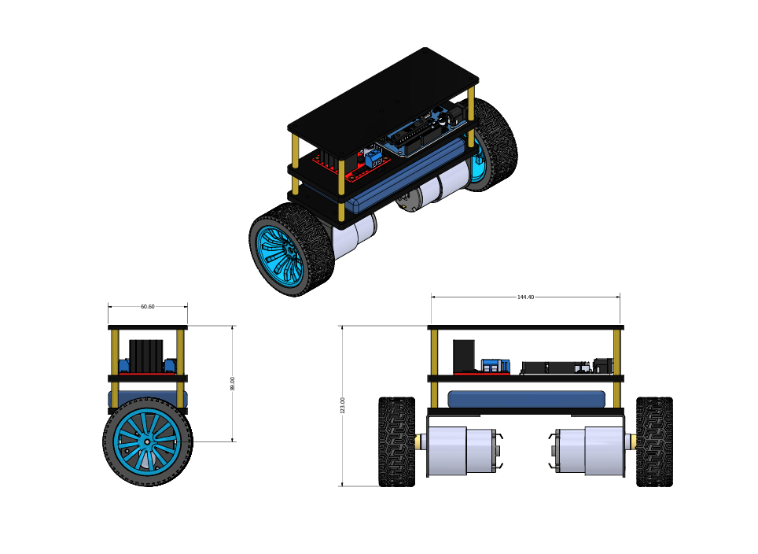

Slide 7
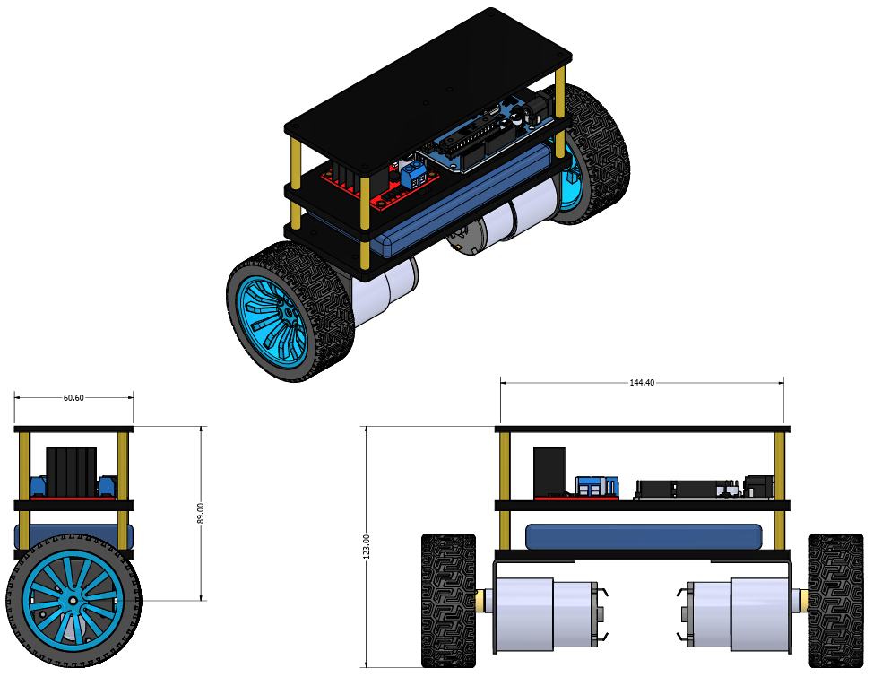
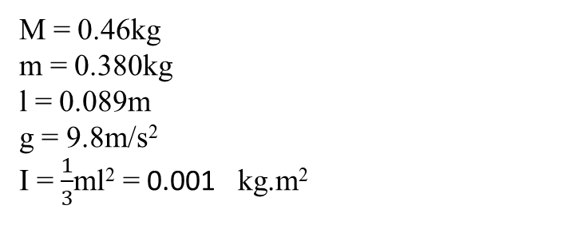

Hàm truyền hệ
M = 0.46kg
m = 0.380kg
l = 0.089m
g = 9.8m/s²
I = $\frac{1}{3}$ml² = 0.001 kg.m²
$$\frac{Φ(s)}{U(s)}= \frac{15.2s}{s^{3}+0.18s^{2}−125.2s−14.9}$$

Slide 8
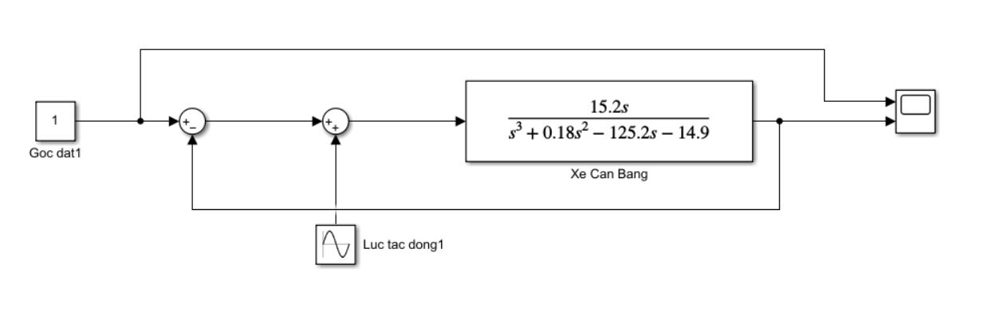
Mô phỏng hệ chưa điều khiển

Slide 9
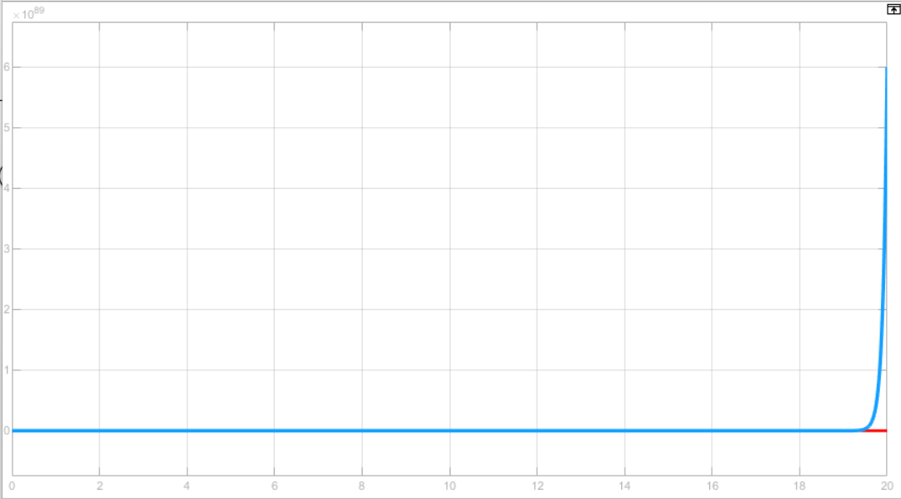
Mô phỏng hệ chưa điều khiển

Slide 10
PID rời rạc
Sơ đồ khối hệ thống sử dụng bộ điều khiển PID rời rạc
e(t)
e(k)
u(k)
u(k)
u_{e}(t)
G_{PID}(z)
ZOH
Hệ thống

Slide 11

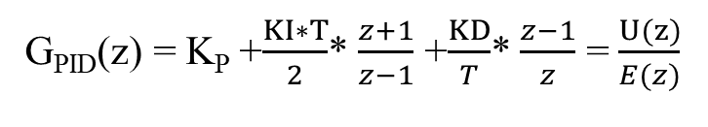
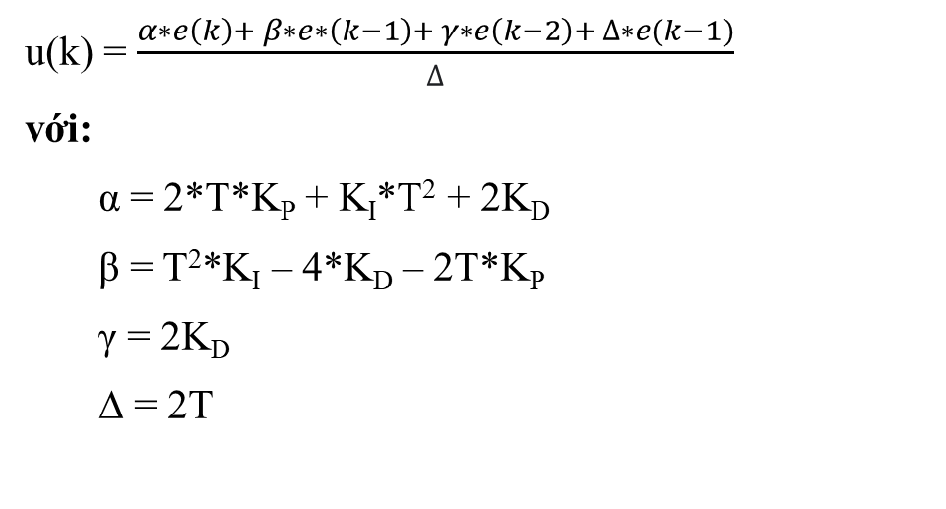
Hàm truyền PID rời rạc
u(k) = $\frac{α∗e\left(k\right)+ β∗e∗\left(k−1\right)+ γ∗e\left(k−2\right)+ ∆∗e(k−1)}{∆}$
với:
α = 2*T*K_{P} + K_{I}*T² + 2K_{D}
β = T²*K_{I} – 4*K_{D} – 2T*K_{P}
γ = 2K_{D}
∆ = 2T
G_{PID}(z) = K_{P} +$\frac{KI∗T}{2}$* $\frac{z+1}{z−1}$ +$\frac{KD}{T}$* $\frac{z−1}{z}$ = $\frac{U(z)}{E(z)}$

Slide 12
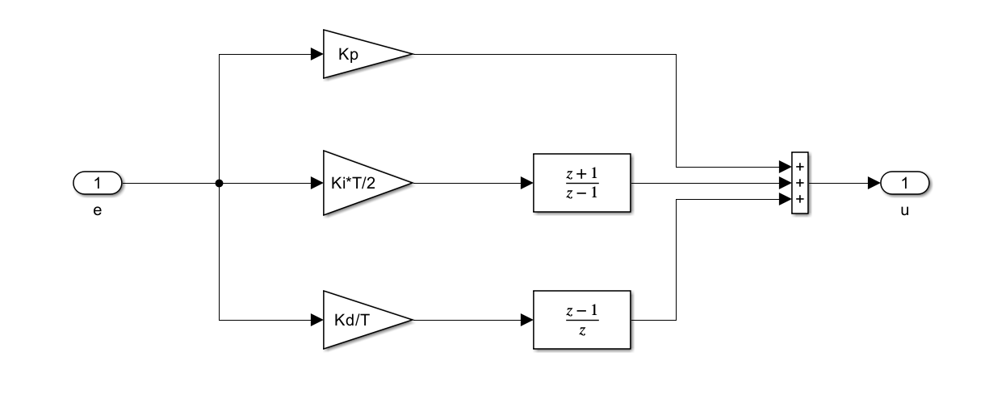
Hàm truyền PID rời rạc

Slide 13
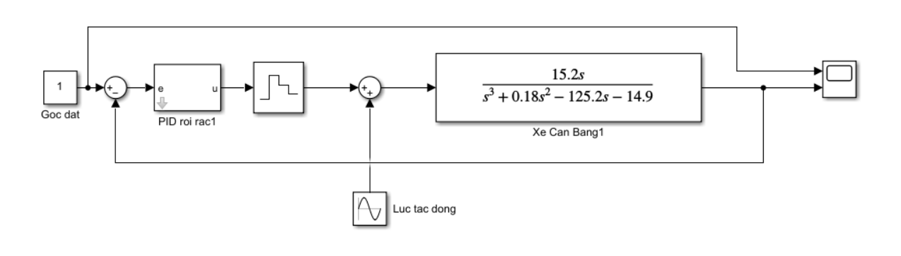
Mô phỏng hệ có bộ điều khiển PID rời rạc

Slide 14
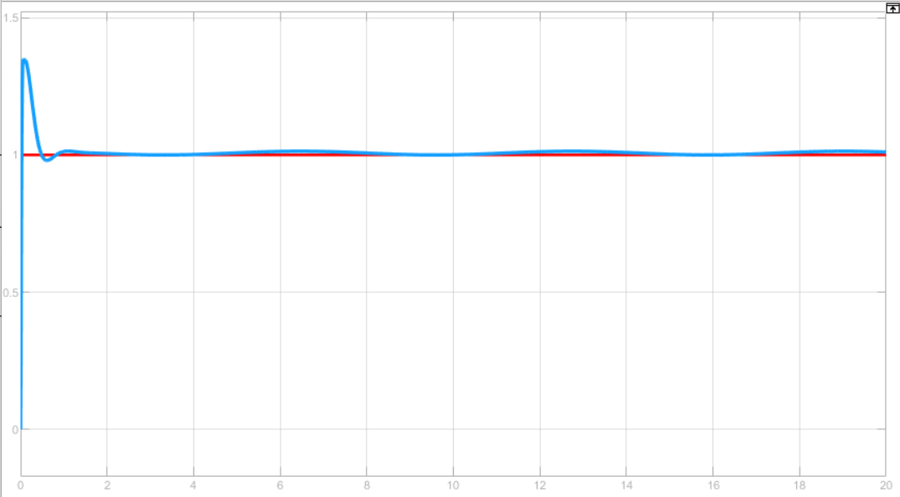
Mô phỏng hệ có bộ điều khiển PID rời rạc

